Slide 1
Репликация

Slide 2
Зачем реплицировать?

Slide 3
Push и Pull Синхронная и асинхронная

Slide 4
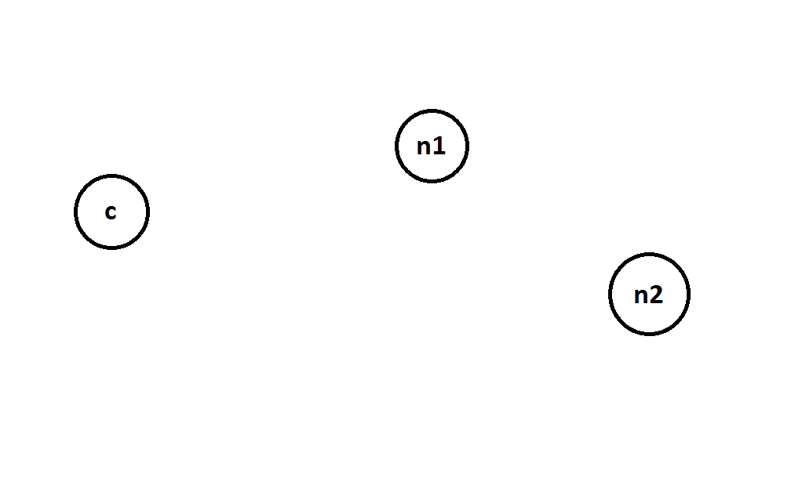
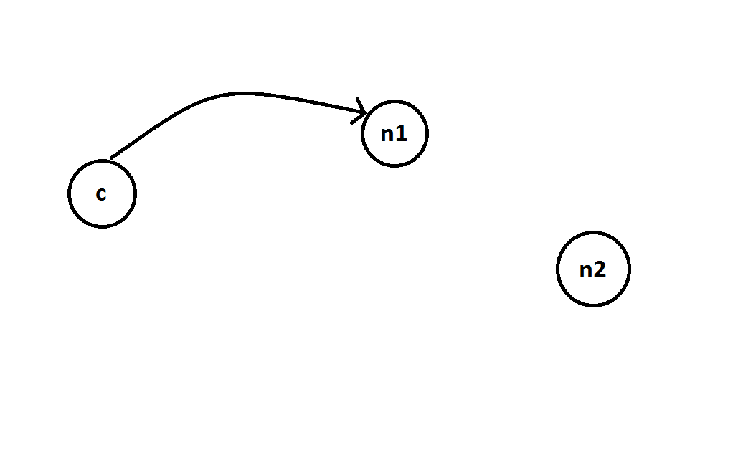
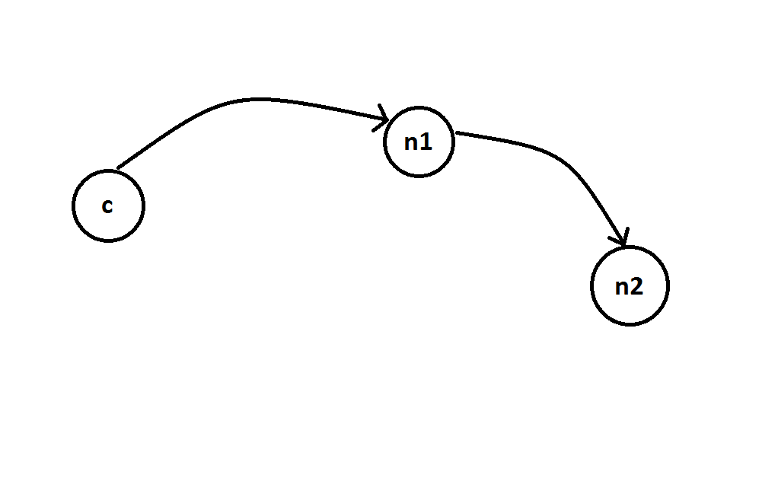
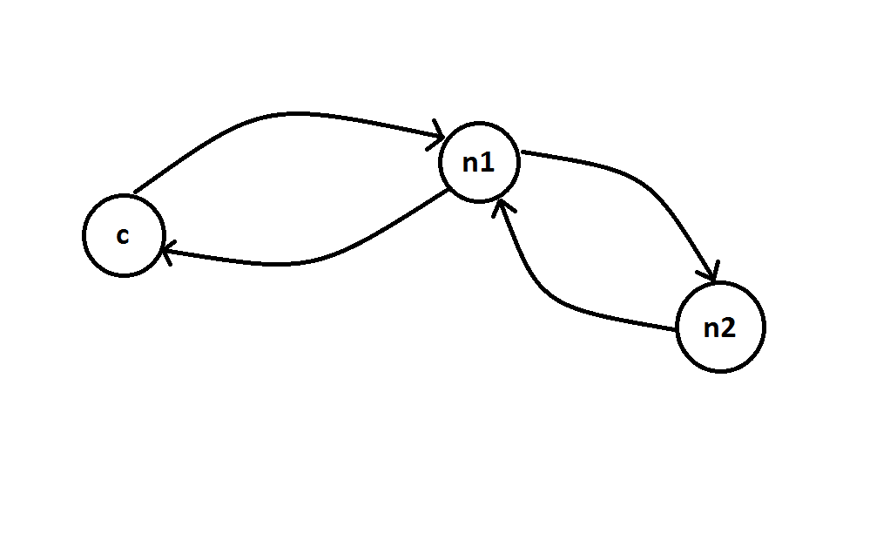

Slide 5
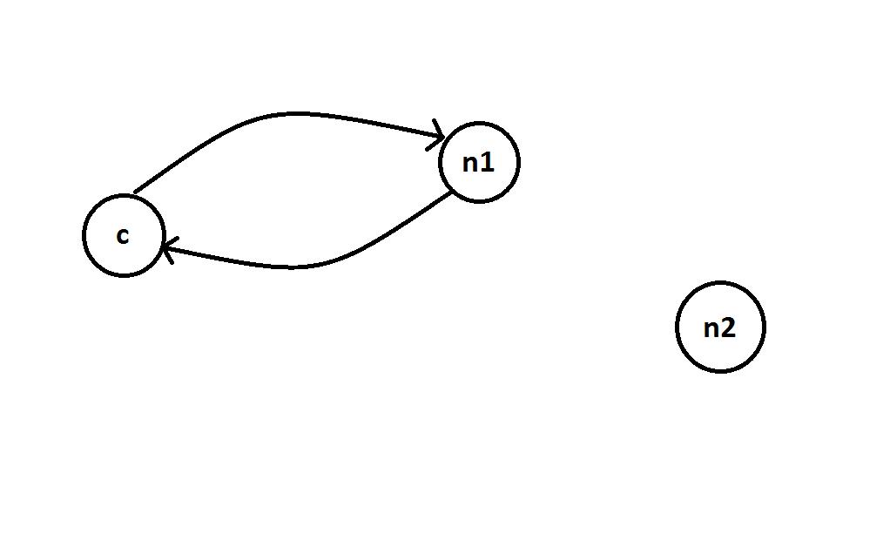
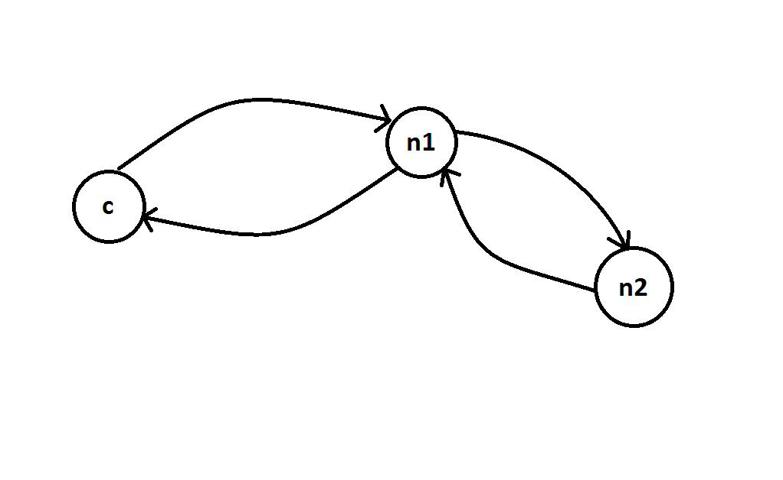

Slide 6
OperationLog

Slide 7
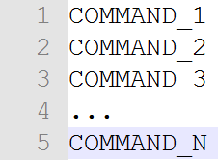

Slide 8
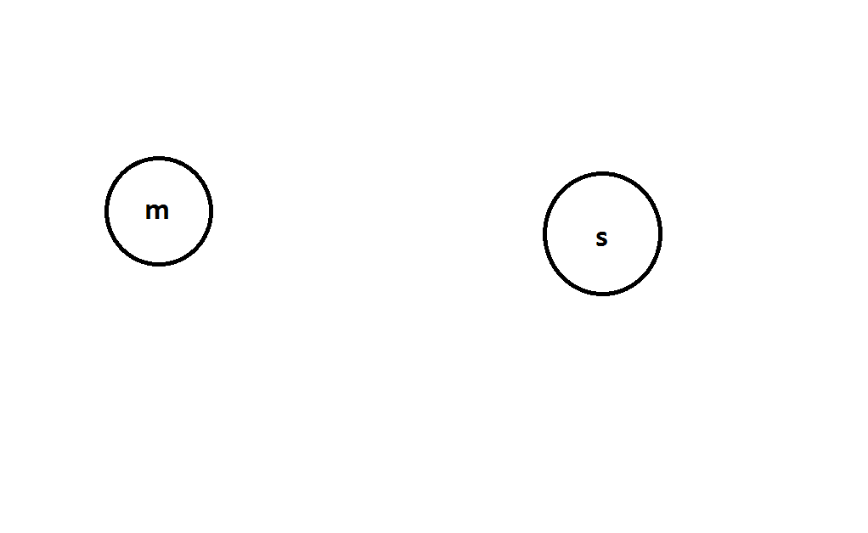
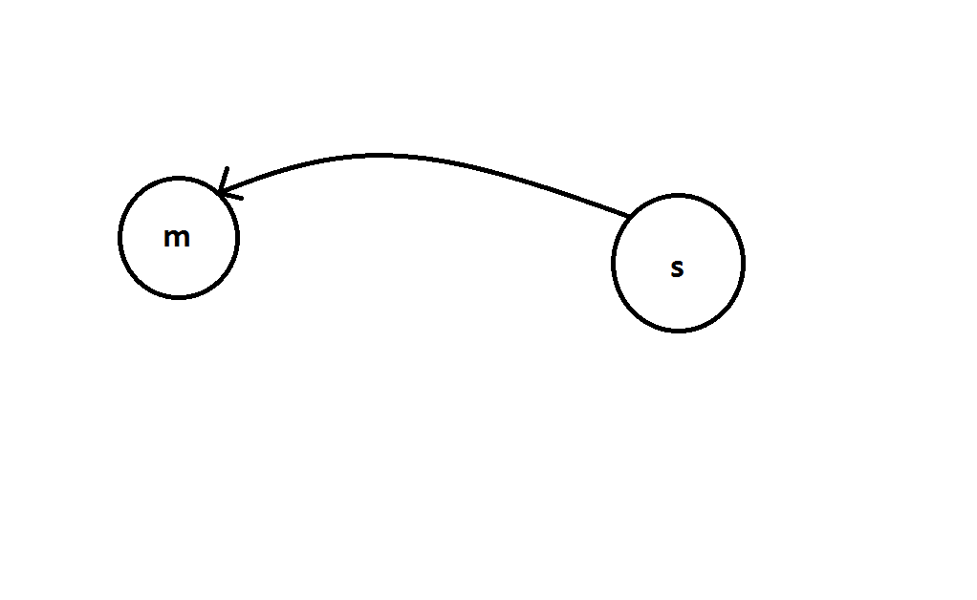
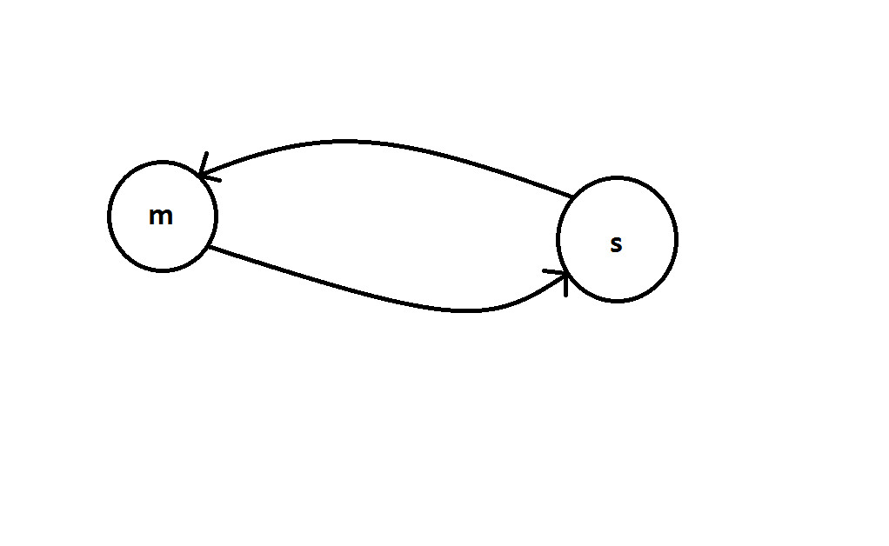

Slide 9
Консистентность

Slide 11
Eventually consistency

Slide 12
Способы достижения консистентного состояния

Slide 13
Read/write consistency level

Slide 14
N узлов RCL + WCL > N => consistency

Slide 15
Quorum – N/2 + 1

Slide 16
Стратегии чтения – записи: One-One One-All All-One Quorum-Quorum One-Quorum

Slide 17
Несколько датацентров

Slide 18
Стратегии чтения – записи: LocalQuorum-LocalQuorum LocalQuorum-EachQuorum

